Slide 1
Schwerpunktbereich 3 –Unternehmens-, Wirtschafts- und Steuerrecht

Slide 2
Das Schwerpunktstudium im Wirtschafts- und Steuerrecht
Wirtschafts- und Steuerrecht als faszinierende, hoch relevante und beruflich aussichtsreiche Spezialisierung: „Die Wirtschaft ist das Schicksal“ (Rathenau)
Im privaten Wirtschaftsrecht geht es um …
… die Ordnung von Märkten, insbesondere die Erhaltung von Wettbewerb
… besondere, „immaterielle“ Eigentumsrechte für Unternehmen
… die Organisation der Unternehmen
Im Steuerrecht geht es um …
… die „Gemeinlast“ der Finanzierung des Staates nach Leistungsfähigkeit
… die Besteuerung speziell von Unternehmen
Wirtschafts- und Steuerrecht sind für viele aktuelle politische und gesellschaft-liche Themen zentral: Digitalisierung, Nachhaltigkeit, soziale Gerechtigkeit, Bewältigung der CoViD-Krise usw.
Die Berufsaussichten sind hervorragend: Wirtschaftskanzleien und Unterneh-men suchen dringend gut ausgebildete Wirtschafts- und Steuerjurist:innen

Slide 3
Unterschwerpunkte im Überblick
Wettbewerbs- und Regulierungsrecht: Schutz des Wettbewerbs vor wettbewerbsbeschränkenden Vereinbarungen und dem Missbrauch von Marktmacht; Fusionskontrolle; Regulierung marktmächtiger Unternehmen
Immaterialgüterrecht und gewerblicher Rechtsschutz: „geistiges Eigentum“ wie Urheberrechte, Patente, Marken, Designs usw.; Schutz vor unlauterem Wettbewerb
Gesellschaftsrecht: Recht der privaten Verbände als Rechtsformen von Unternehmen; aufbauend auf der Vorlesung „Handels- und Gesellschaftsrecht“ vor allem Recht der Kapitalgesellschaften AG und GmbH
Der üblicherweise vorgesehene Unterschwerpunkt Konzern- und Umwandlungs-recht wird im Studienjahr 2021/2022 nicht angeboten werden
Allgemeines Steuerrecht: Verfassungs- und europarechtliche Grundlagen des Steuerrechts, Grundzüge des Einkommensteuer- und Steuerverfahrensrechts
Bilanz- und Unternehmenssteuerrecht: Handels- und Steuerbilanz als Schnittstelle zwischen Steuer- und Gesellschaftsrecht; Ertragsteuerrecht der Unternehmen

Slide 4
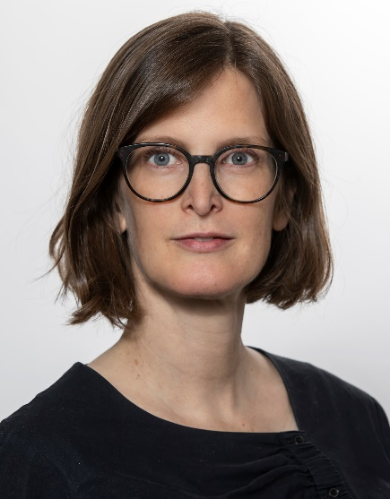
Wettbewerbs- und Regulierungsrecht
Inhalte: Das Kartellrecht dient dem Schutz wirksamen Wettbewerbs. Seine drei Säulen sind das Verbot wettbewerbsbeschränkender Vereinbarungen und abgestimmter Verhaltensweisen zwischen Unternehmen (Kartellverbot), das Verbot missbräuchlicher einseitiger Verhaltensweisen von marktmächtigen Unternehmen (Missbrauchsrecht) und die Kontrolle von Unternehmens-zusammenschlüssen (Fusionskontrolle).
Vorlesung (Wintersemester, 4 SWS)
Die Vorlesung behandelt das europäische und deutsche Kartellrecht. Ein Augenmerk liegt auf aktuellen Heraus-forderungen der Digitalisierung. Behandelt werden auch die Pläne der Europäischen Kommission zur Regulierung digitaler Märkte.
Dozentin: Prof. Dr. Katharina de la Durantaye
Gäste aus der anwaltlichen Praxis

Slide 5
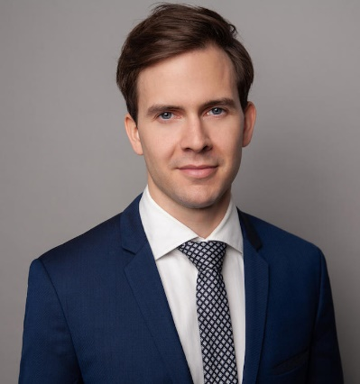
Wettbewerbs- und Regulierungsrecht
Methodenkurs (Wintersemester, 2 SWS)
Eingeübt wird die Fallbearbeitung im Wettbewerbsrecht anhand aktueller Fälle aus der europäischen und deutschen Fallpraxis
Dozent: Mark Manow (Wissenschaftlicher Mitarbeiter am Fachbereich von Prof. de la Durantaye)
Übung (Sommersemester, 2 SWS)
Vorbereitung auf die Abschlussklausur anhand von aktuellen Fällen
Dozentin: Prof. Dr. Katharina de la Durantaye
Studienabschlussarbeit mit Kolloquium (Sommersemester)
Die Themen der Arbeiten stellt Prof. de la Durantaye
Das Kolloquium findet verblockt im Juni/Juli statt

Slide 6
Immaterialgüterrecht und gewerblicher Rechtsschutz
Inhalte: Das Immaterialgüterrecht und der gewerbliche Rechtsschutz umfassen verschiedenste Schutzrechte an immateriellen Gütern (z.B. Kunstwerken, Erfindungen, Marken), die auch als „geistige Eigentumsrechte“ umschrieben werden. Teilmaterien werden als Einzelvorlesungen von Experten inklusive Praktikern des jeweiligen Fachs gehalten. Die Methodenkurse sind integriert.
Vorlesungen + Methodenkurse (Wintersemester, 6 SWS)
Urheberrecht (Raue/ Stang, 2 SWS)
Presse- und Medienrecht (Hegemann/ Sorge, 2 SWS)
Markenrecht und Lauterbarkeitsrecht (Wolf, 1 SWS)
Patentrecht (Lomfeld, 1 SWS)
System und Grundlagen des Immaterialgüterrechts (Lomfeld, optional, + 1 SWS)

Slide 7
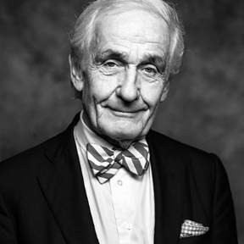
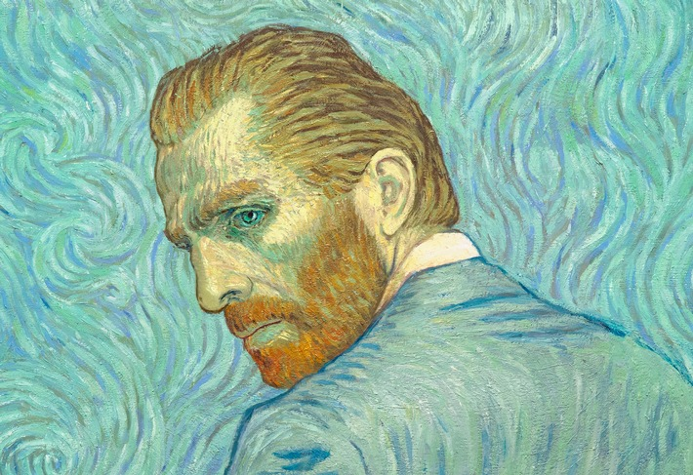
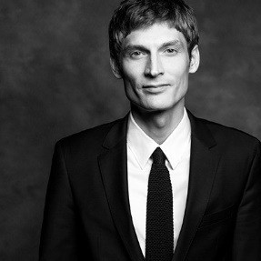
Immaterialgüterrecht und gewerblicher Rechtsschutz: Urheberrecht
Inhalte: Das Urheberrecht behandelt Rechte zum Schutz von Werken insbesondere der „Literatur, Wissenschaft und Kunst“ (§1 UrhG).
Vorlesung + Methodenkurs (Wintersemester, 2 SWS)
Dozenten:
Prof. Dr. Peter Raue (Honorarprofessor am Fachbereich, sowie Gründer und Partner der Sozietät Raue LLP)
Dr. Felix Stang, LL.M. (Lehrbeauftragter am Fachbereich, sowie Associate Partner der Sozietät Raue LLP)
© obs/Niederländisches Büro für Tourismus & Convention (NBTC)/Loving Vincent

Slide 8
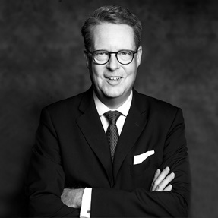
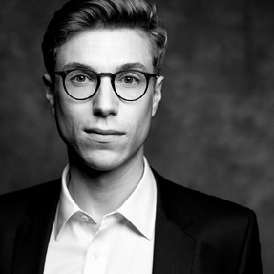
Immaterialgüterrecht und gewerblicher Rechtsschutz: Presse- und Medienrecht
Inhalte: Das Presse- und Medienrecht behandelt Rechte und Pflichten der Berichterstattung in Presse, Rundfunk, Film und Internet in spezifischen Gesetzesmaterien ebenso wie nach dem allgemeinen Persönlichkeitsrecht.
Vorlesung + Methodenkurs (Wintersemester, 2 SWS)
Dozenten:
Prof. Dr. Jan Hegemann (Honorarprofessor an der FU, sowie Partner Sozietät Raue LLP)
Dr. Jan Sorge, LL.M. (Lehrbeauftragter am Fachbereich, sowie Senior Associate Sozietät Raue LLP)
Quelle: "Prensa Europea" by Javier Micora (CC BY 2.0)

Slide 9
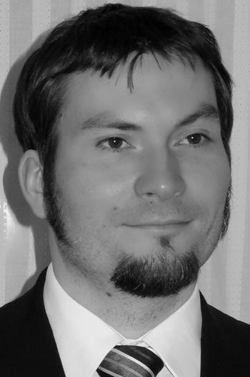
Immaterialgüterrecht und gewerblicher Rechtsschutz: Markenrecht und Lauterbarkeitsrecht
Inhalte: Zwei Kernmaterien des gewerblichen Rechtsschutzes sind das Markenrecht (insbesondere MarkenG) zum Schutz wirtschaftlich relevanter Zeichen und das Lauterbarkeitsrecht (UWG) zum Schutz vor unlauteren Geschäftshandlungen.
Vorlesung + Methodenkurs (Wintersemester, 1 SWS)
Dozent:
Prof. Dr. Maik Wolf (am Fachbereich)

Slide 10
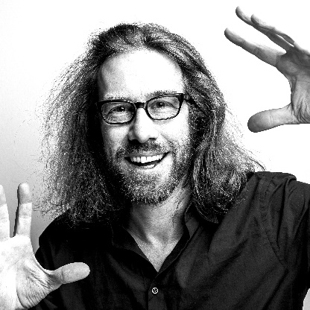
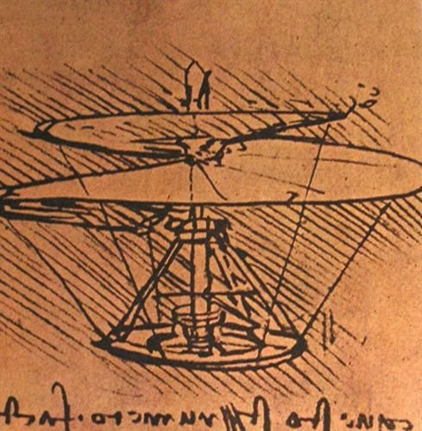
Immaterialgüterrecht und gewerblicher Rechtsschutz: Patentrecht
Inhalte: Eine weitere Materie des gewerblichen Rechtsschutzes ist das Patentrecht zum Schutz technischer Erfindungen auf nationaler (PatG), europäischer (EPÜ) und internationaler Ebene (TRIPs).
Vorlesung + Methodenkurs (Wintersemester, 1 SWS)
Dozent:
Prof. Dr. Bertram Lomfeld (am Fachbereich)
© Rainer Christian Kurzeder, Photographer
Quelle: British Museum, London

Slide 11
Immaterialgüterrecht und gewerblicher Rechtsschutz
Übung (Sommersemester, 2 SWS)
Vorbereitung auf die Abschlussklausur (potentiell aus allen Untermaterien) anhand von Fällen etwa aus der höchstrichterlichen Rechtsprechung
Dozent: vsl. Prof. Dr. Maik Wolf (am Fachbereich)
Die Schwerpunktklausur korrigieren Prof. Wolf und Prof. Lomfeld
Studienabschlussarbeit mit Kolloquium (Sommersemester)
Die Themen der Studienabschlussarbeit stellen Prof. Raue (Urheberrecht), Prof. Hegemann (Presse- und Medienrecht) und Prof. Lomfeld (Patentrecht)
Das Kolloquium findet verblockt im Juni/Juli statt
Hinweise zur Studienabschlussarbeit und zum Kolloquium werden in den einzelnen Vorlesungen und Methodenkurse gegeben
Den Unterschwerpunkt im Immaterialgüterrecht und gewerblichem Rechtsschutz koordiniert der Arbeitsbereich Prof. Lomfeld.

Slide 12
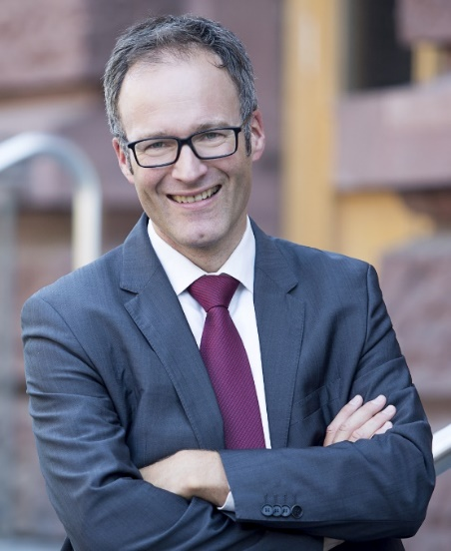
Gesellschaftsrecht (1)
Inhalte: Das Gesellschaftsrecht betrifft die privatrechtlichen Zusammenschlüsse (Organisationen) zur Verfolgung gemeinsamer Zwecke, im Wirtschaftsrecht vor allem der Betrieb eines gemeinsamen Unternehmens – von der Zwei-Personen-GmbH zur Volkswagen AG; im Schwerpunkt stehen die Kapitalgesellschaften AG und GmbH im Mittelpunkt, aber auch OHG, KG und GbR werden vertieft
Vorlesung (Wintersemester, 4 SWS)
Aufbauend auf „Handels- und Gesellschaftsrecht“ vermittelt die Vorlesung vor allem den neuen Stoff aus dem Kapitalgesellschaftsrecht
Dozent: Prof. Dr. Andreas Engert
Zwei Praktiker aus den Bereichen Unternehmens- sanierung und Compliance

Slide 13
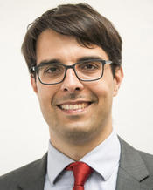
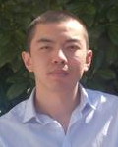
Gesellschaftsrecht (2)
Methodenkurs (Wintersemester, 2 SWS)
Eingeübt wird die Fallbearbeitung nicht nur im Kapital- gesellschaftsrecht (das im Mittelpunkt der Vorlesung steht), sondern auch Personengesellschaftsrecht
Dozent: Dr. Dr. Hanjo Hamann (Lehrbeauftragter am Fachbereich, Senior Research Fellow MPI Bonn)
Übung (Sommersemester, 2 SWS)
Vorbereitung auf die Abschlussklausur anhand von Fällen vor allem aus der höchstrichterlichen Rechtsprechung
Dozent: bislang Johannes Jiang, LL.M. (LSE) (Wiss. Mitarbeiter am Arbeitsbereich Prof. Engert)
Die Schwerpunktklausur stellen der Dozent und Prof. Engert gemeinsam

Slide 14
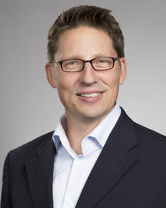
Gesellschaftsrecht (3)
Studienabschlussarbeit mit Kolloquium (Sommersemester)
Die Themen der Studienabschlussarbeit stellt Prof. Engert
Das Kolloquium findet verblockt im Juni/Juli statt
Hinweise zur Studienabschlussarbeit und zum Kolloquium finden sich hier
Optional: Law and Economics of Public Companies (Wintersemester, 3 SWS, auf Englisch, Oktober–Dezember)
Rechtsökonomik des Kapitalmarktrechts
Dozenten: Prof. Dr. Jochen Bigus und Prof. Engert
Optional: Quantitative Rechtswissenschaft (Sommersemester, 2 SWS, verblockt)
Rechtsempirie im Unternehmensrecht (siehe auch FUELS)
Dozenten: Prof. Engert und Prof. Dr. Andreas Fleckner (HU Berlin)
Den Unterschwerpunkt im Gesellschaftsrecht koordiniert und verantwortet der Arbeitsbereich Prof. Engert

Slide 15
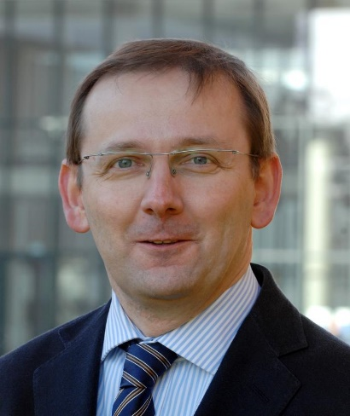
Allgemeines Steuerrecht (1)
Inhalte: Inhalt des Moduls sind nach einer Einführung das Steuerverfassungsrecht (Was muss der Gesetzgeber bei der Erhebung von Steuern beachten, insbesondere grundrechtlich?), das Einkommensteuerrecht (Subjekt und Objekt der Einkommensteuer? Welche Einkünfte unterliegen in welcher Höhe dieser Steuer?) und das Steuerverwaltungsrecht (Wie werden Steuern erhoben? Welche Rechtsschutzmöglichkeiten hat der Steuerpflichtige?)
Vorlesung (Wintersemester, 4 SWS)
Die Vorlesung vermittelt die Grundlagen des Steuer- verfassungsrechts, des Steuerverwaltungsrechts und des Einkommensteuerrechts
Dozent: Prof. Dr. Markus Heintzen (am Fachbereich)

Slide 16
Allgemeines Steuerrecht (2)
Methodenkurs (Wintersemester, 2 SWS)
Eingeübt wird die Fallbearbeitung im Steuerverfassungsrecht, im Steuerverwaltungsrecht sowie im Einkommensteuerrecht
Dozent: Timon El-Sherif (Wissenschaftlicher Mitarbeiter am Arbeitsbereich Prof. Heintzen)
Klausurenkurs (Wintersemester, 1 SWS)
Vorbereitung auf die Abschlussklausur anhand von zwei Übungsklausuren (fakultativ)
Übung (Sommersemester, 2 SWS)
Vorbereitung auf die Abschlussklausur anhand von Fällen und alten Originalabschlussklausuren
Klausurenkurs (Sommersemester, 1 SWS)
Vorbereitung auf die Abschlussklausur anhand von zwei Übungsklausuren (fakultativ)

Slide 17
Allgemeines Steuerrecht (3)
Studienabschlussarbeit mit Kolloquium (Sommersemester)
Die Themen der Studienabschlussarbeit stellt Prof. Heintzen (im Februar 2022)
Das Kolloquium findet verblockt im Juni/Juli statt
Hinweise zur Studienabschlussarbeit und zum Kolloquium finden sich hier

Slide 18
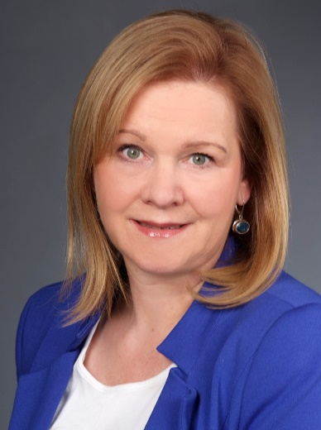
Bilanz- und Unternehmenssteuerrecht (1)
Inhalte: Inhalt des Moduls sind die Grundlagen des Unternehmenssteuerrechts (Wie werden die Erträge von Einzelunternehmern, Personengesellschaften und Kaptalgesellschaften besteuert?), des Handelsbilanzrechts (Wer muss alles eine Bilanz aufstellen? Wie wird eine Bilanz aufgestellt und was ist dabei zu beachten?) und des Steuerbilanzrechts (Welche Besonderheiten gelten für die Steuerbilanz im Vergleich zur Handelsbilanz?).
Vorlesung (Wintersemester, 4 SWS)
Die Vorlesung vermittelt die Grundlagen des Unternehmenssteuerrechts, des Handelsbilanzrechts und des Steuerbilanzrechts
Dozent: Prof. Dr. Susanne Tiedchen (Vorsitzende Richterin am Finanzgericht Berlin-Brandenburg und Honorarprofessorin an der FU Berlin)

Slide 19
Bilanz- und Unternehmenssteuerrecht (2)
Methodenkurs (Wintersemester, 2 SWS)
Eingeübt wird die Fallbearbeitung im Bilanz- und Unternehmenssteuerrecht
Dozent: Dr. Anna Sophie Poschenrieder (Sachgebietsleiterin an einem Berliner Finanzamt, davor wiss. Mitarbeiterin am Fachbereich)
Klausurenkurs (Wintersemester, 1 SWS)
Vorbereitung auf die Abschlussklausur anhand von zwei Übungsklausuren (fakultativ)
Übung (Sommersemester, 2 SWS)
Vorbereitung auf die Abschlussklausur anhand von Fällen und alten Originalabschlussklausuren
Klausurenkurs (Sommersemester, 1 SWS)
Vorbereitung auf die Abschlussklausur anhand von zwei Übungsklausuren (fakultativ)

Slide 20
Bilanz- und Unternehmenssteuerrecht (3)
Studienabschlussarbeit mit Kolloquium (Sommersemester)
Die Themen der Studienabschlussarbeit stellt Prof. Tiedchen
Das Kolloquium findet verblockt im Juni/Juli statt
Hinweise zur Studienabschlussarbeit und zum Kolloquium finden sich hier

